Slide 1
Métodos Numéricos para Engenharia
Módulo 13b– integração numérica – Newton cotes e Quadratura
Versão python
Professor Luciano neves da fonseca

Slide 2
Definições
A regra do trapézio se baseia na integração de um polinômio de ordem 1 (reta) ajustado à função que se quer integrar. Já a regra do trapézio estendida é obtida pela replicação da regra do trapézio. Pode ser aplicada a qualquer número de pontos de controle
A regra de Simpson 1/3 é obtida pela integração de um polinômio de ordem 2 (parábola) ajustado à função que se quer integrar. A regra de Simpson 1/3 estendida é obtida pela replicação da regra de Simpson 1/3. Só pode ser aplicada a um número ímpar de pontos de controle.
A regra de Simpson 3/8 é obtida pela integração de um polinômio de ordem 3 (cúbico) ajustado á função que se quer integrar. A regra de Simpson 3/8 estendida é obtida pela replicação da regra de Simpson 3/8. Só pode ser aplicada a um número de pontos n=3k+4, onde k é inteiro positivo (só vale a pena com n=6k+4).
A regra composta Simpson 1/3 + 3/8 pode ser aplicada a qualquer número de pontos. Se n for ímpar aplicamos diretamente Simpson 1/3 estendida. Se n=6k+4, aplicamos a regra de Simpson 3/8 estendida. Nos demais casos, aplicamos a regra de Simpson 3/8 aos primeiros (ou aos últimos) 4 pontos, e aplicamos a regra de Simpson 1/3 estendida ao resto do intervalo.
Se tivermos 7 pontos, por exemplo, podemos usar a regra do trapézio estendida, a regra de Simpson 1/3 (n ímpar), ou a regra de Simpson 3/8 (n=3*1+4). Resta a pergunta: Poderíamos ajustar um polinômio de ordem 6 a estes 7 pontos, e depois integrar este polinômio de ordem 6?

Slide 3
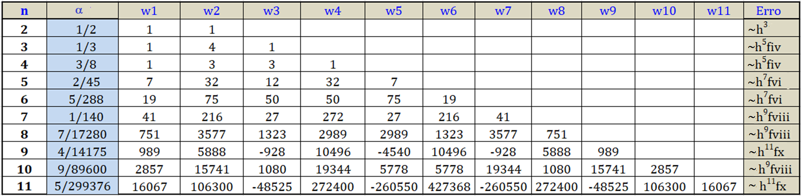
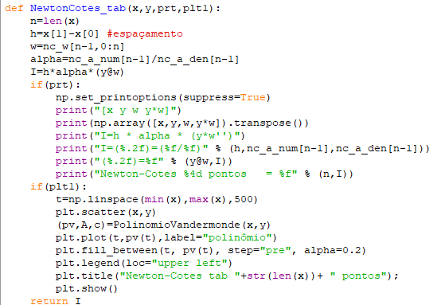
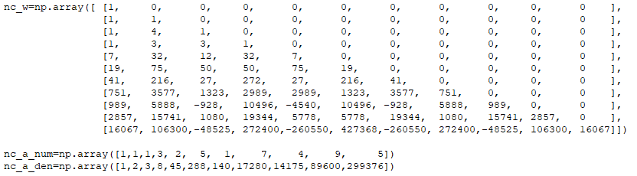

Newton-Cotes - Tab
$$I=\int_{a}^{b}{f\left(x\right)dx≈α_{n}\sum_{i=1}^{n}{f\left(x_{i}\right)w_{n,i}}}$$

Slide 4
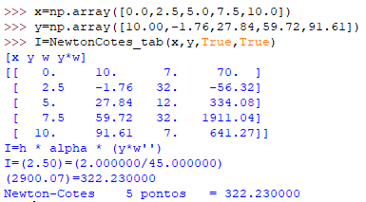
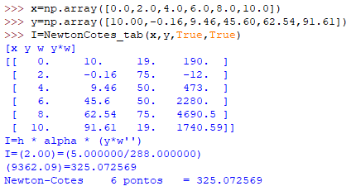
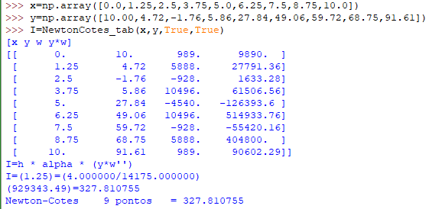
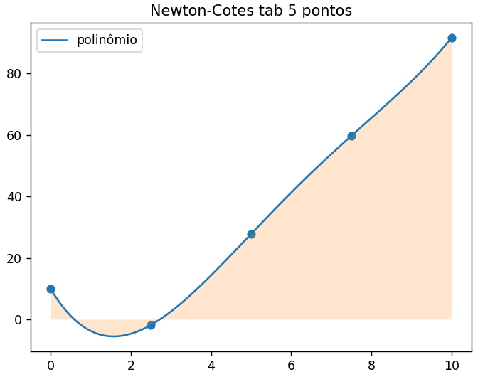
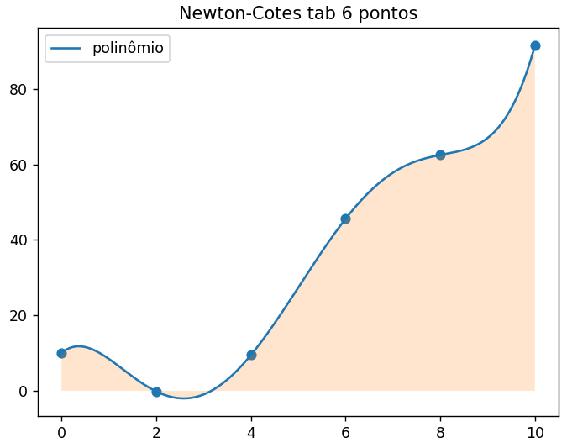
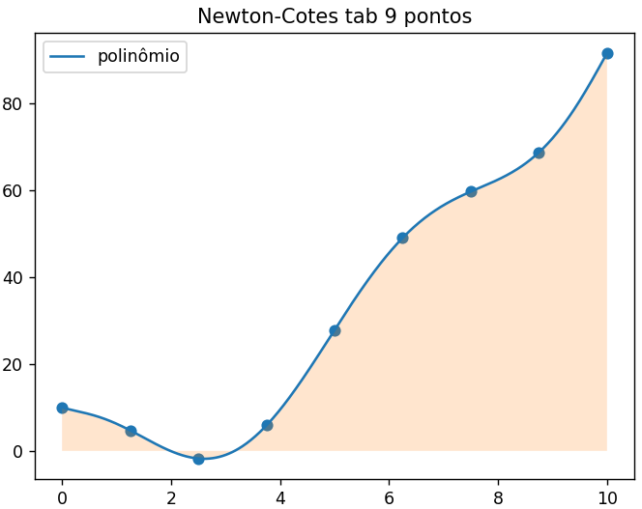

Slide 5
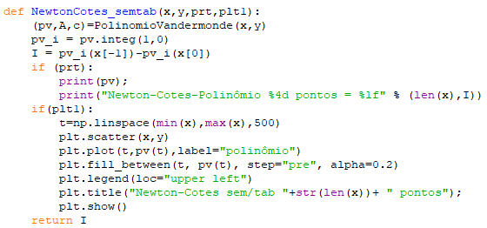
Newton-Cotes - Tab
Newton-Cotes - Sem tabela
Não é necessário o uso de tabelas.
Começamos por ajustar um polinômio de Vandermonde aos pontos (x,y).
A integral da função f no intervalo vai ser aproximada pela integral do polinômio, que pode ser calculada de forma trivial. O resultado e exatamente o mesmo da aproximação Newton-Cotes com tabela.

Slide 6
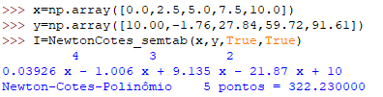
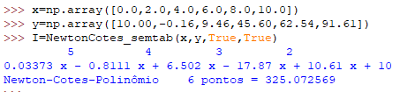
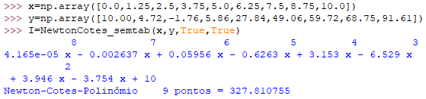
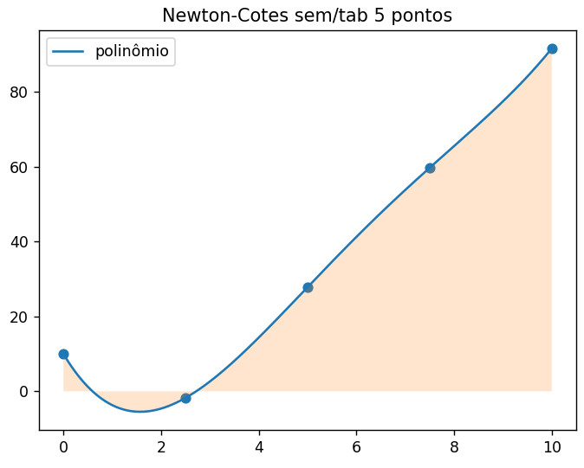
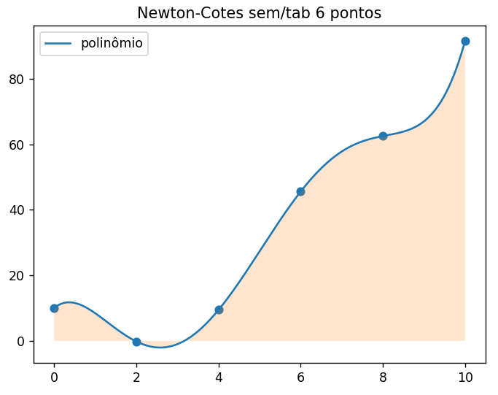
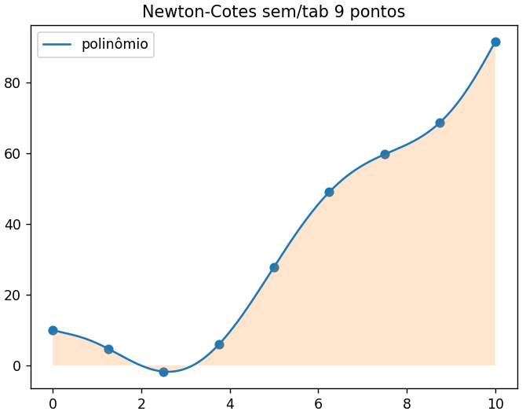

Slide 7
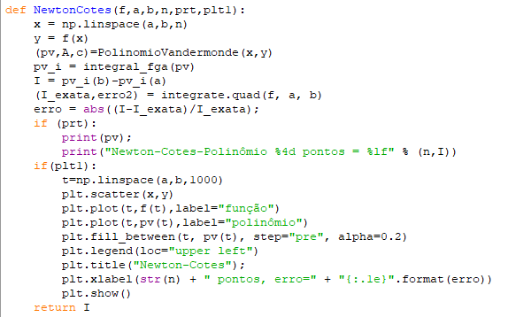
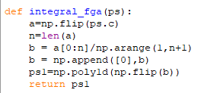
Newton-Cotes - Sem tabela
Newton-Cotes - definindo função
Não é necessário o uso de tabelas.
Começamos por ajustar um polinômio de Vandermonde aos pontos (x,y).
A integral da função f no intervalo vai ser aproximada pela integral do polinômio, que pode ser calculada de forma trivial. O resultado e exatamente o mesmo da aproximação Newton-Cotes com tabela.

Slide 8


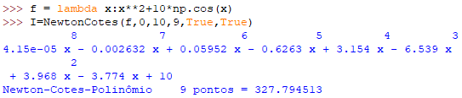
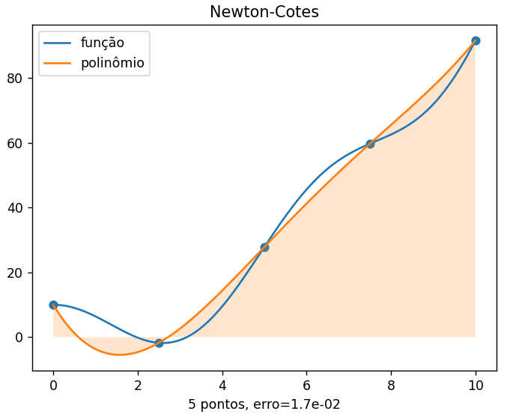
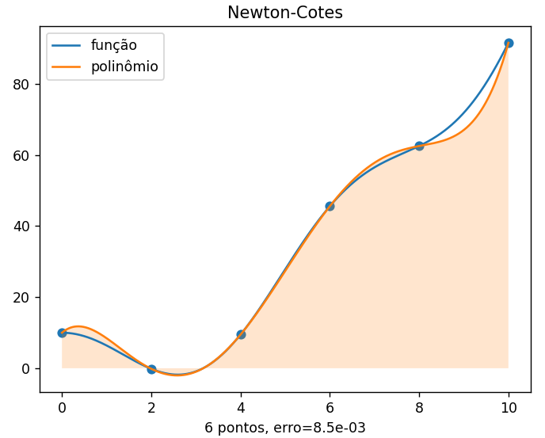
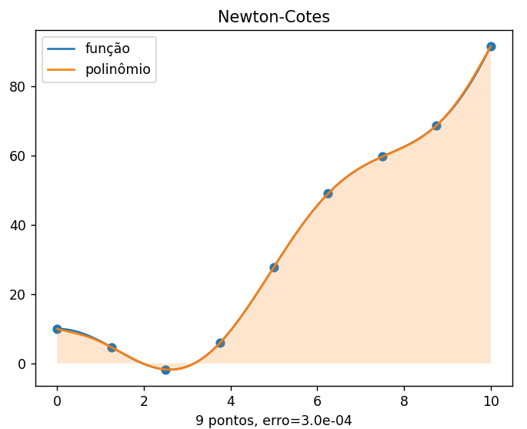


$$I=\int_{0}^{10}{f\left(x\right)dx}$$
$$f\left(x\right)=x^{2}+10cos⁡(x)$$

Slide 9
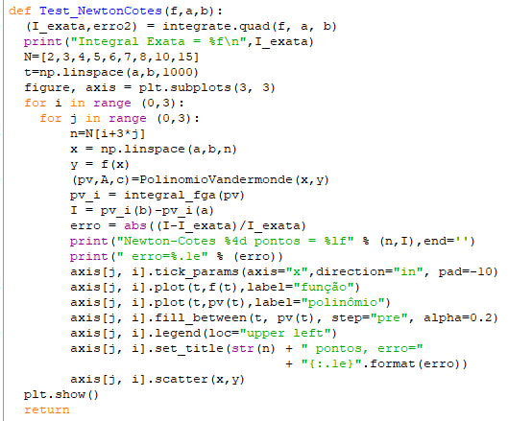
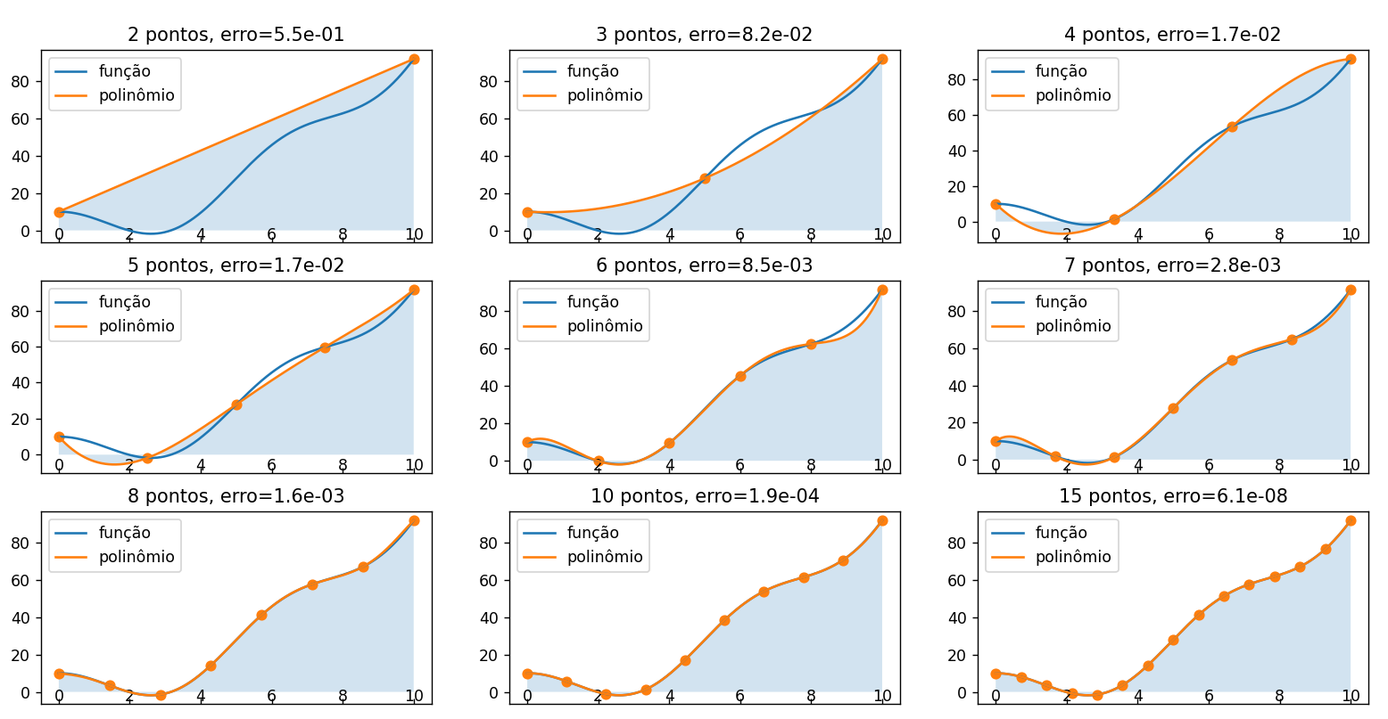
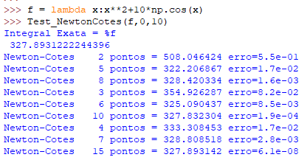


$$I=\int_{0}^{10}{f\left(x\right)dx}$$
$$f\left(x\right)=x^{2}+10cos⁡(x)$$

Slide 10
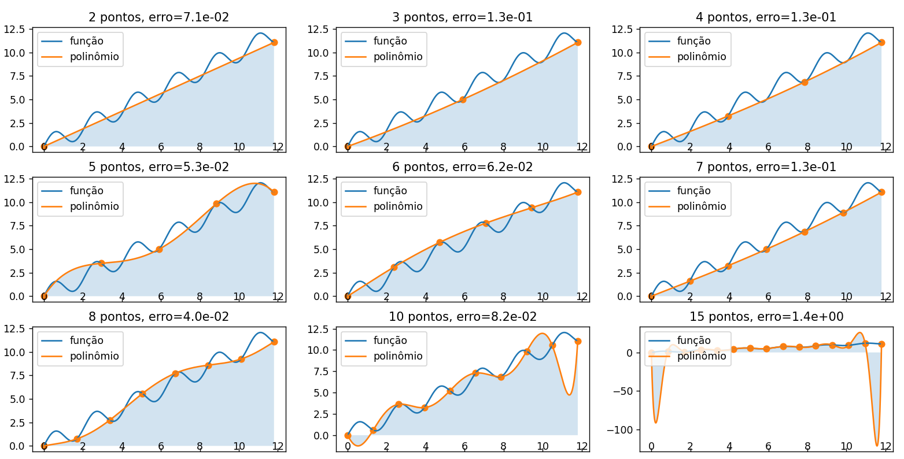
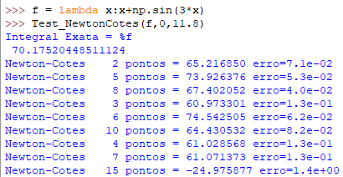


$$I=\int_{0}^{11.8}{f\left(x\right)dx}$$
$$f\left(x\right)=x+sin⁡(3x)$$

Slide 11



Quadratura de Gauss
A integração por quadratura de Gauss se baseia na análise do comportamento dos polinômios de Legendre
A função $f\left(x\right)$ que se quer integrar no intervalo [a,b] deve ser fornecida na forma analítica .
A função $f\left(x\right)$ não será calculada em pontos equiespaçados, mas em pontos relacionados às raízes de um polinômio de Legendre ${(z}_{i})$.
Em uma integração (quadratura) de n pontos, precisamos então de um Polinômio de Legendre de ordem n, pois este terá n raízes.
Da mesma forma que em Newton-Cotes, haverá um peso para cada ponto de integração ${(w}_{i})$.
No entanto, haverá duas tabelas, uma com os pesos ${(w}_{i})$e a outra com a localização dos pontos ${(z}_{i}),$que não são equiespaçados.
$$I=\int_{−1}^{1}{f\left(z\right)dz≈\sum_{i=1}^{n}{f\left(z_{i}\right)w_{i}}}$$
$${x_{i}=\frac{b−a}{2}z}_{i}+\frac{b+a}{2}$$
$$dx_{i}=\frac{b−a}{2}dz_{i}$$
$$I=\int_{a}^{b}{f\left(x\right)dx=\frac{b−a}{2}\int_{−1}^{1}{f\left(\frac{b−a}{2}z_{i}+\frac{b+a}{2} \right)dx_{i}≈\sum_{i=1}^{n}{f\left(\frac{b−a}{2}z_{i}+\frac{b+a}{2}\right)\left(\frac{b−a}{2}w_{i}\right)}}}$$

Slide 12
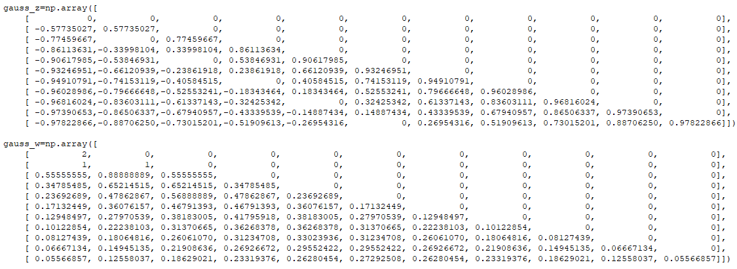
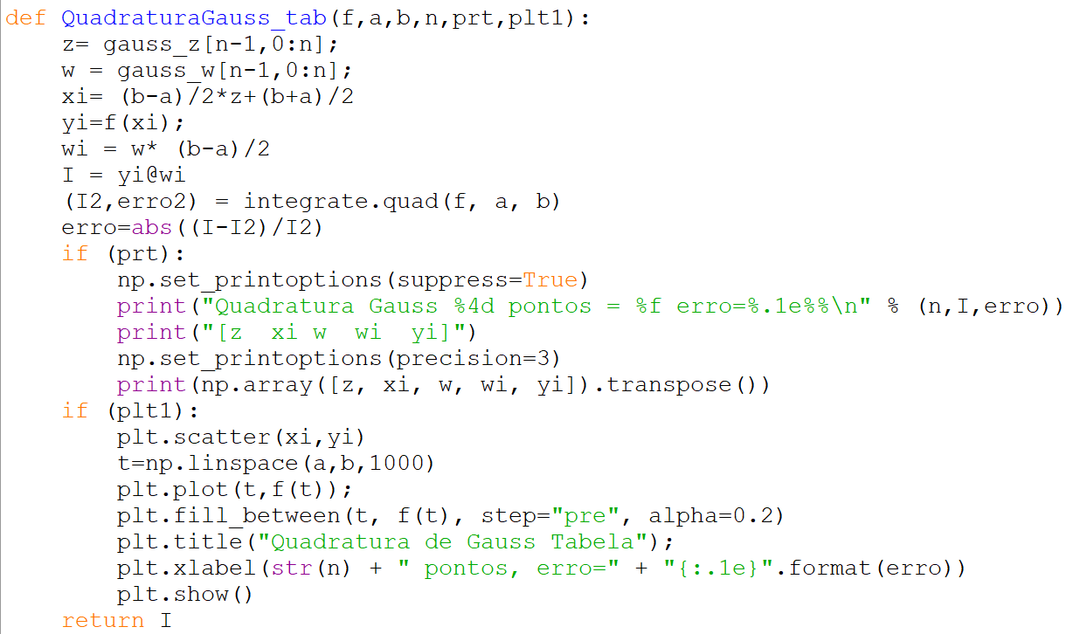




A função $f\left(x\right)$ que se quer integrar deve ser fornecida na forma analítica (não serve lista de pontos equiespaçados)
Para aproximarmos a integral da função $f\left(x\right)$ no intervalo [a,b] com n pontos, primeiro precisamos encontrar as n raízes $z_{i}$do polinômio de Legendre de ordem n, e os n pesos $w_{i}$
Estes valores ($z_{i}$ e $w_{i}$) são normalmente tabelados, e referenciados ao intervalo [-1,1].
Estes valores devem ser então normalizados para o intervalo [a,b] no qual iremos integrar a função $f\left(x\right)$
$$x_{i}=\frac{b−a}{2}z_{i}+\frac{b+a}{2}$$
$${w′}_{i}=\frac{b−a}{2}w_{i}$$
$$I=\int_{a}^{b}{f\left(x\right)dx≈\sum_{i=1}^{n}{f\left(x_{i}\right){w′}_{i}}}$$
Com esta tabela, podemos calcular a integral com até 11 pontos.

Slide 13
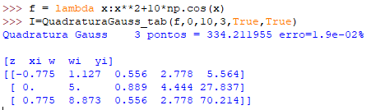
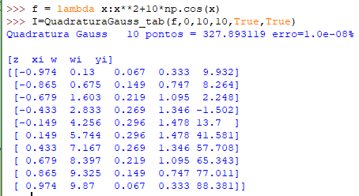
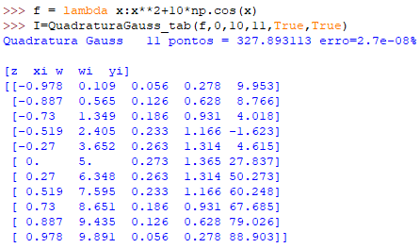
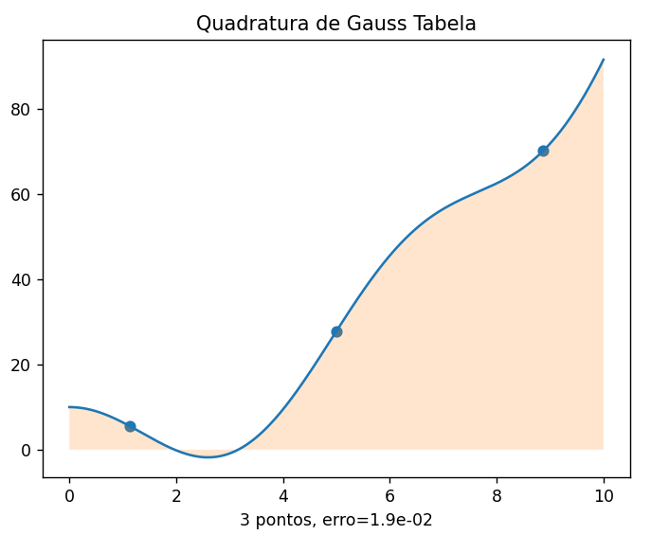
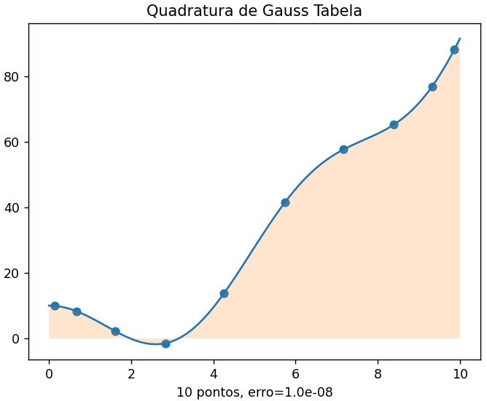
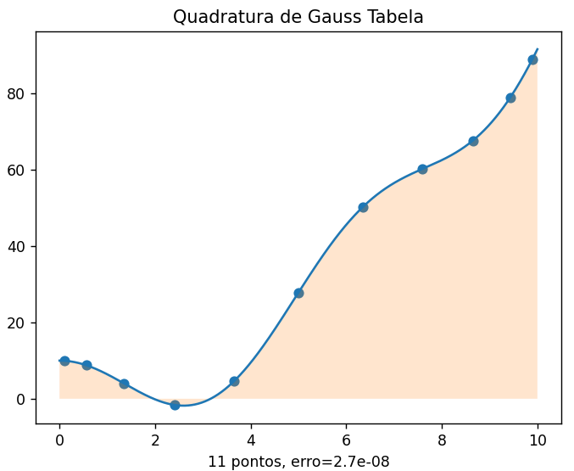
E se precisássemos de mais de 11 pontos?
Opções:
1) Nova tabela
2) Calcular diretamente as raízes de um polinômio de Legendre de ordem maior que 11

Slide 14
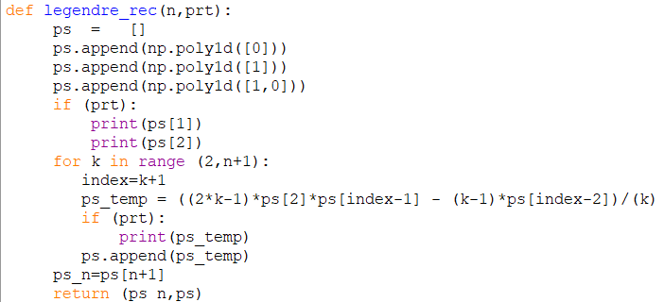
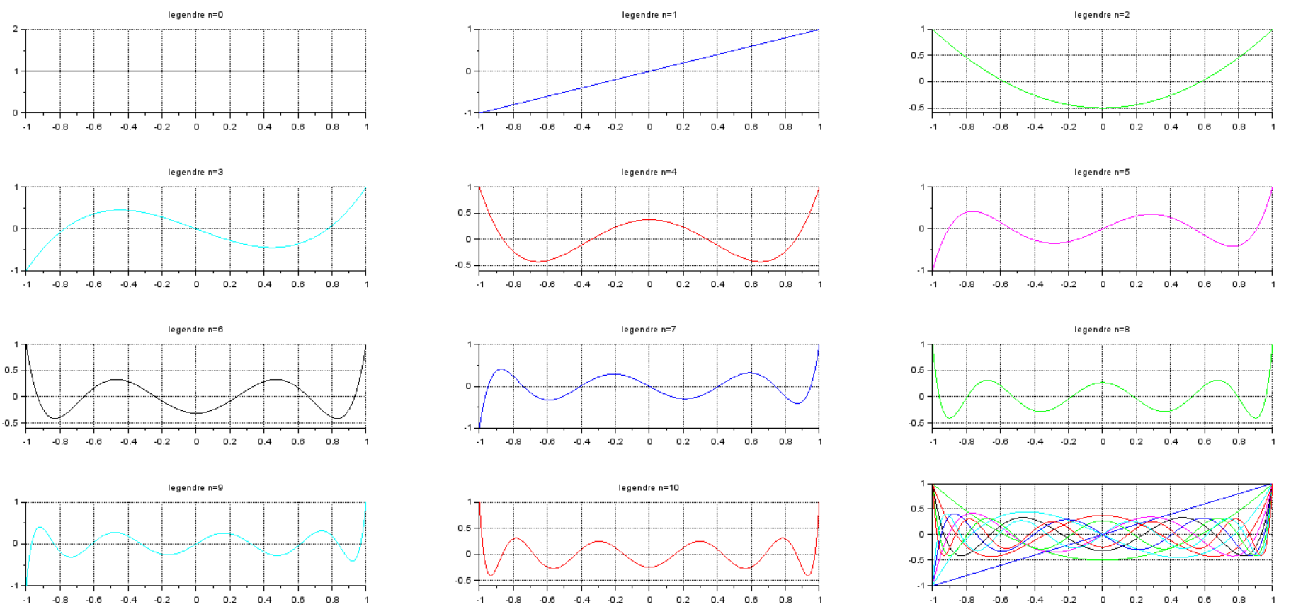
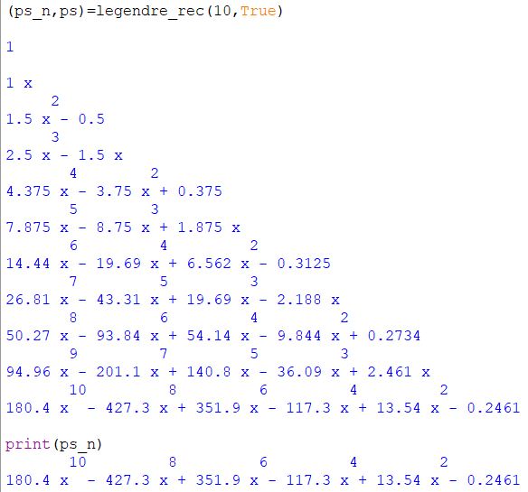


Polinômios de Legendre
Este polinômios aparecem como solução da seguinte equação diferencial:
$\left(1−x^{2}\right)y^{′′}−2{xy}^{′}+n\left(n+1\right)y=0$
A solução desta equação diferencial é a série de polinômios de Legendre ${y=P}_{n}\left(x\right)$, que pode ser obtida pela seguinte equação de recorrência:
$$P_{0}\left(x\right)=1$$
$$P_{1}\left(x\right)=x$$
$$P_{n}\left(x\right)=\frac{\left[\left(2n−1\right)xP_{n−1}\left(x\right)−\left(n−1\right)P_{n−2}\left(x\right)\right]}{n}$$
Notar que todas as n raízes de $P_{n}(x)$ são reais, e contidas no intervalo [-1,1].

Slide 15
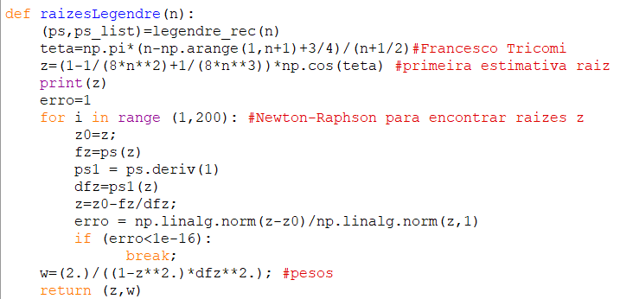





Cálculo das Raízes de Legendre por Newton Rapshon
Começamos com um vetor contendo as n estimativa inicial $z_{o}$para as n raízes $(k=1:n)$, utilizando a aproximação de Tricomi:
$$z_{o}=\left[1−\frac{1}{8n^{2}}+\frac{1}{8n^{3}}\right] \cos\left(π\frac{\left(n−k\right)+3/4}{n+1/2}\right)$$
Então utilizamos o método de Newton Raphson para melhorar a aproximação das raízes.
$$z_{1}=z_{o}−\frac{P_{n}\left(z_{o}\right)}{P_{n}´\left(z_{o}\right)}$$
Utilizamos a fórmula de recorrência para encontrar o polinômio de legendre $P_{n} \left(x\right)$de ordem n, e o programa scilab derivat para avaliar a sua derivada $P_{n}´(x)$.
$$P_{n}\left(x\right)=\frac{\left[\left(2n−1\right)xP_{n−1}\left(x\right)−\left(n−1\right)P_{n−2}\left(x\right)\right]}{n}$$
${P′}_{n}\left(x\right)=$ $derivat\left(P_{n}\left(x\right)\right)$
O algoritmo de Newton Rapson irá convergir para o vetor z contendo as n raízes do polinômio de Lagrange de ordem n . O vetor w com n pesos necessários para a quadratura podem ser calculados diretamente através da seguinte fórmula:
$$w=\frac{2}{\left[\left(1−z^{2}\right) {P_{n}^{′}}^{2}\left(z\right) \right]}$$

Slide 16
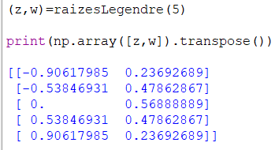
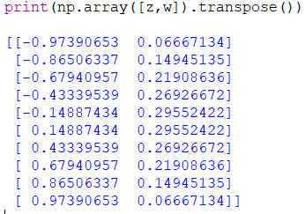
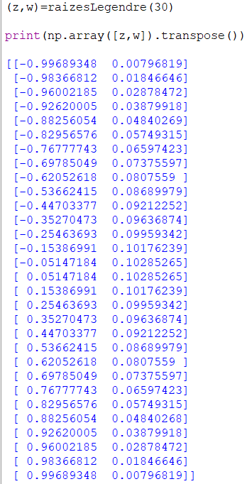

Slide 17
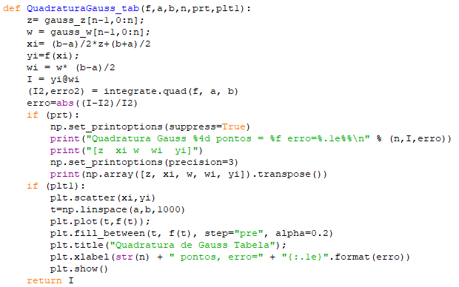
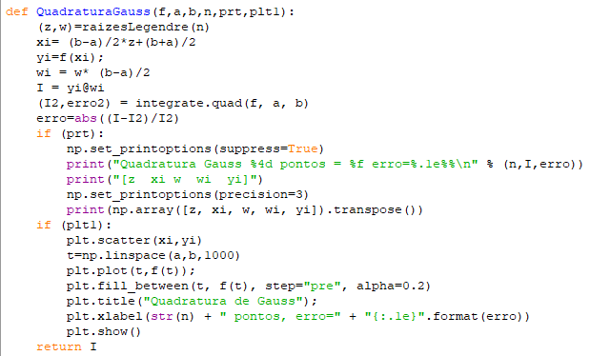

A função $f\left(x\right)$ que se quer integrar deve ser fornecida na forma analítica (não serve lista de pontos equiespaçados)
Para aproximarmos a integral da função $f\left(x\right)$ no intervalo [a,b] com n pontos, primeiro precisamos encontrar as n raízes $z_{i}$do polinômio de Legendre de ordem n, e os n pesos $w_{i}$
Estes valores ($z_{i}$ e $w_{i}$) são avaliados pelo programa raizesLegendre(n) no intervalo [-1,1].
Estes valores devem ser então normalizados para o intervalo [a,b] no qual iremos integrar a função $f\left(x\right)$
$$x_{i}=\frac{b−a}{2}z_{i}+\frac{b+a}{2}$$
$${w′}_{i}=\frac{b−a}{2}w_{i}$$
$$I=\int_{a}^{b}{f\left(x\right)dx≈\sum_{i=1}^{n}{f\left(x_{i}\right){w′}_{i}}}$$
Com o programa, podemos calcular com qualquer número de pontos.

Slide 18
